Slide 1



TRƯỜNG ĐẠI HỌC KIẾN TRÚC HÀ NỘI
KHOA CÔNG NGHỆ THÔNG TIN
NGHIÊN CỨU VÀ XÂY DỰNG PHẦN MỀM QUẢN LÝ GIẢI ĐUA CÔNG THỨC MỘT
Giảng viên hướng dẫn : Ths. Nguyễn Hồng Thanh
Lớp : 21CN4
Nhóm : 6
Nhóm sinh viên thực hiện :
Nguyễn Trọng Việt Anh 2155010014
Lê Năng Duẫn 2155010049
Nguyễn Quang Đức 2155010079
Lê Thị Hương 2155010134
Nguyễn Hương Ly 2155010159

Slide 2

Mục lục
1.
2.
Cơ sở lý thuyết
Xây dựng phần mềm
Tổng quan về cơ sở lý thuyết, hiện trạng vấn đề
Xác định các yêu cầu chức năng và phi chức năng, đặc tả yêu cầu
3.
Triển khai thực nghiệm
Triển khai phần mềm xây dựng , giới thiệu giao diện

Slide 3

Lời mở đầu
Giải đua Công thức Một (Formula One - F1) là giải đua xe thể thao bắt nguồn từ giải vô địch Grand Prix châu Âu trong khoảng thập niên 1920 và 1930.
Theo tạp chí Forbes, số lượng người tham dự sự kiện của F1 đã tăng lên đáng kể trong vài năm gần đây. Vào năm 2022, năm đầu tiên mở cửa sau đại dịch Covid-19 đã thu hút 5,7 triệu người hâm mộ. Vào năm 2023, tổng lượng người tham dự là 6,15 triệu người, tăng hơn 2 triệu người so với năm 2019 (4,1 triệu người). Sự tăng trưởng của số lượng người hâm mộ F1 sau 4 năm (trong đấy có 2 năm đóng cửa do chịu ảnh hưởng của Covid-19) đã tăng lên đến 50%.
Điều này chứng tỏ sức hấp dẫn mạnh mẽ của giải đua xe thể thao F1 và cũng là một trong những lý do cần xây dựng phần mềm quản lý giải đua F1 và những thông tin liên quan về đội đua, tay đua, lịch trình cũng như kết quả…Phần mềm không chỉ hệ thống các thông tin này một cách khoa học mà còn giúp người hâm mộ giải đua có thể dễ dàng cập nhật các thông tin về vòng đua, lịch trình và kết quả.

Slide 4

1.
Cơ sở lý thuyết

Slide 5
Khảo sát thực trạng
Hiện nay, các trang web về Giải đua Công thức một, đặc biệt là formula1.com, đã trở thành nguồn thông tin quen thuộc cho người hâm mộ toàn cầu, cung cấp dữ liệu chi tiết về lịch thi đấu, kết quả, bảng xếp hạng và tin tức. Tuy nhiên, các trang web này vẫn chưa đáp ứng đủ nhu cầu về trải nghiệm tương tác và nội dung cá nhân hóa. Phần lớn tập trung vào thông tin thời gian thực và phân tích kỹ thuật, thiếu không gian tương tác cho người mới hoặc người muốn tìm hiểu sâu hơn về F1. Do đó, việc phát triển một trang web tối ưu hóa trải nghiệm người dùng, bổ sung tính năng tương tác và nội dung cá nhân hóa sẽ giúp người hâm mộ hòa mình vào thế giới F1 một cách toàn diện hơn.

Slide 6
Giới thiệu về phần mềm
Đề tài hướng đến xây dựng phần mềm quản lý giải đua xe F1 dành cho những người hâm mộ môn thể thao đua xe.
Phần mềm quản lý về giải đua xe F1 sẽ tập trung vào một số chủ đề chính sau đây: Danh sách các tay đua, đội đua; Hiển thị lịch thi đấu; các trường đua; Kết quả từng chặng đua và Kết quả toàn mùa giải.
Về chức năng, phần mềm được xây dựng để quản lý và hiển thị các thông tin cơ bản nhất của giải đua như: Hiển thị lịch trình thi đấu của các chặng, Danh sách các chặng đua trong năm, Danh sách các đội đua và tay đua, Kết quả của từng chặng đua và kết quả tổng kết mùa.

Slide 7




Công nghệ sử dụng
HTML
CSS
Ngôn ngữ chuẩn để tạo cấu trúc cho các trang web trên internet.
Định dạng và tạo kiểu cho nội dung trang web được viết bằng HTML
JavaScript
MySQL
Ngôn ngữ lập trình phổ biến nhất cho phát triển web
Hệ thống quản lý cơ sở dữ liệu rất phổ biến

Slide 8




Môi trường, framework và thư viện
Node.js
Express.js
mysql
Môi trường thực thi cho phép chạy JavaScript trên máy chủ.
Framework web xây dựng dựa trên Node.js. Hỗ trợ routing, middleware và các công cụ khác.
thư viện cơ bản nhất để làm việc với MySQL trong Node.js.

Slide 9
2.
Cơ sở lý thuyết

Slide 10

Xác định yêu cầu
Chức năng
Phi chức năng
Phần mềm sẽ có một số chức năng chính sau:
Hiển thị thông tin về các tay đua
Hiển thị thông tin về các đội đua
Hiển thị thông tin về các trường đua
Hiển thị thông tin về lịch trình
Hiển thị thông tin về kết quả
Phần mềm phải đảm bảo các yêu cầu sau:
Giao diện: Giao diện phải dễ sử dụng, bố trí các chức năng hợp lý, thân thiện với người dùng.
Hiệu năng: Phân chia sử dụng tài nguyên hợp lý.
Bảo trì: Phần mềm phải theo sát bản đặc tả và thiết kế, dễ dàng cho việc nâng cấp và bảo trì.

Slide 11
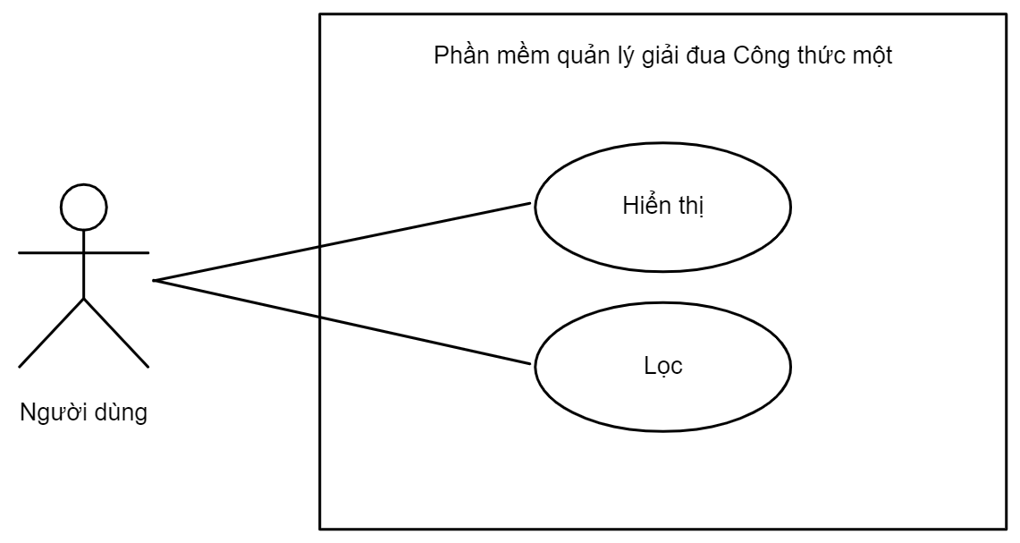
Usecase tổng quát

Slide 12
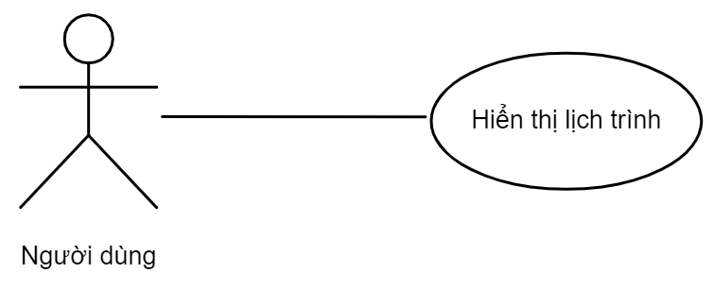
Usecase lịch trình

Slide 13
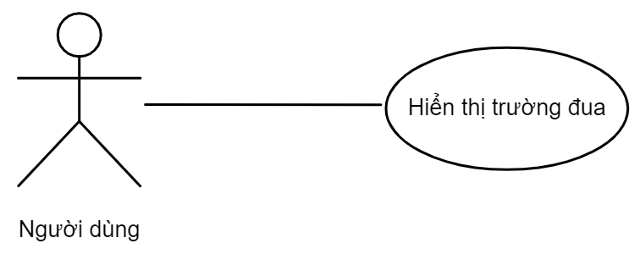
Usecase trường đua

Slide 14
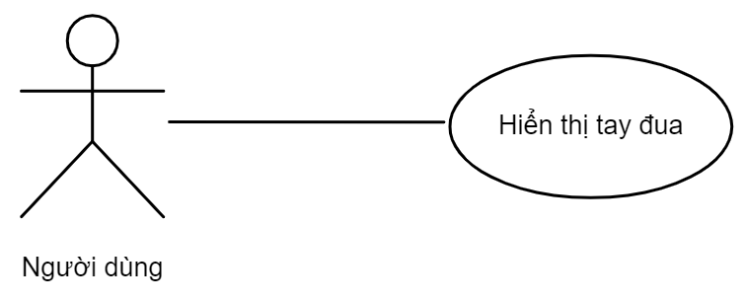
Usecase tay đua

Slide 15
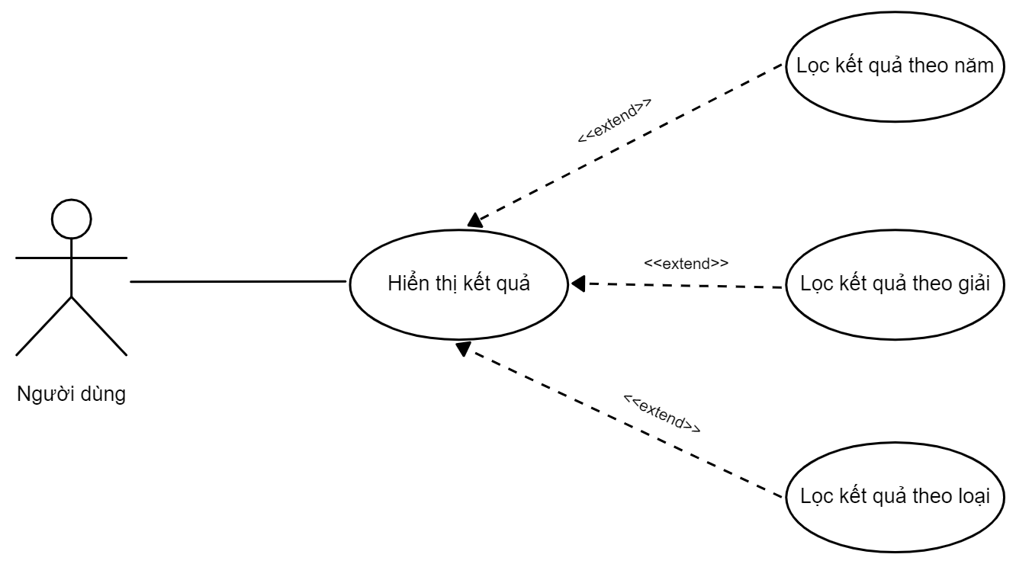
Usecase kết quả

Slide 16
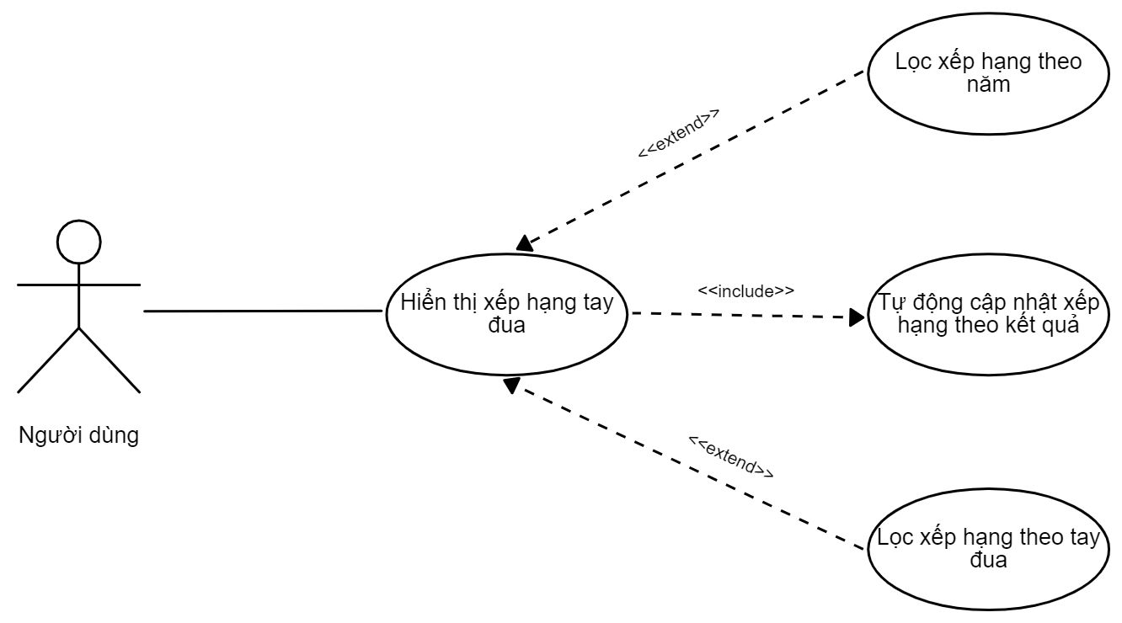
Usecase xếp hạng

Slide 17
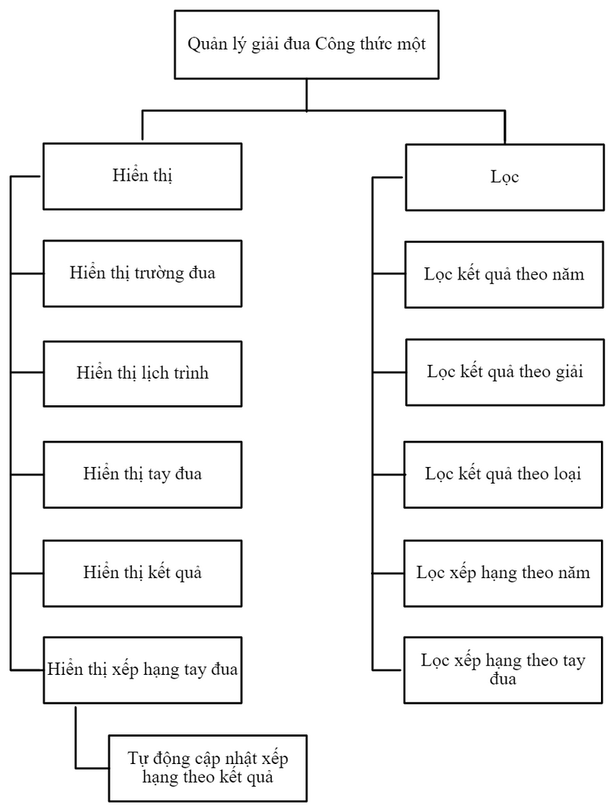
Biểu đồ phân rã chức năng

Slide 18
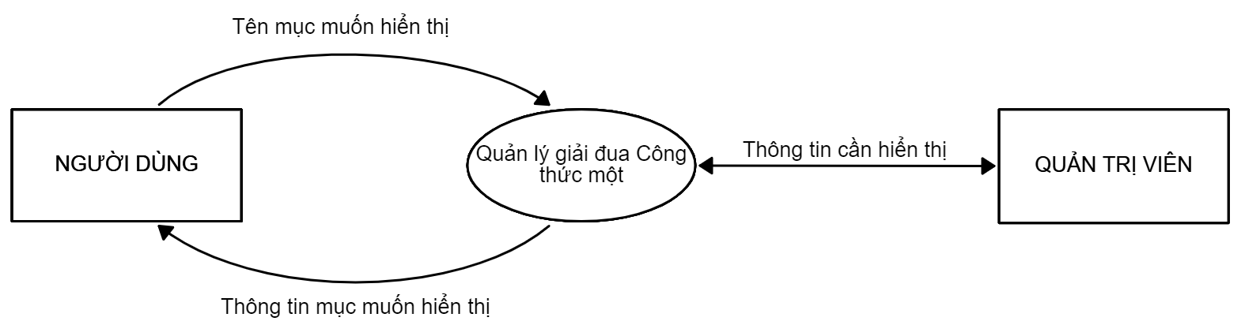
Biểu đồ BLD mức khung cảnh

Slide 19
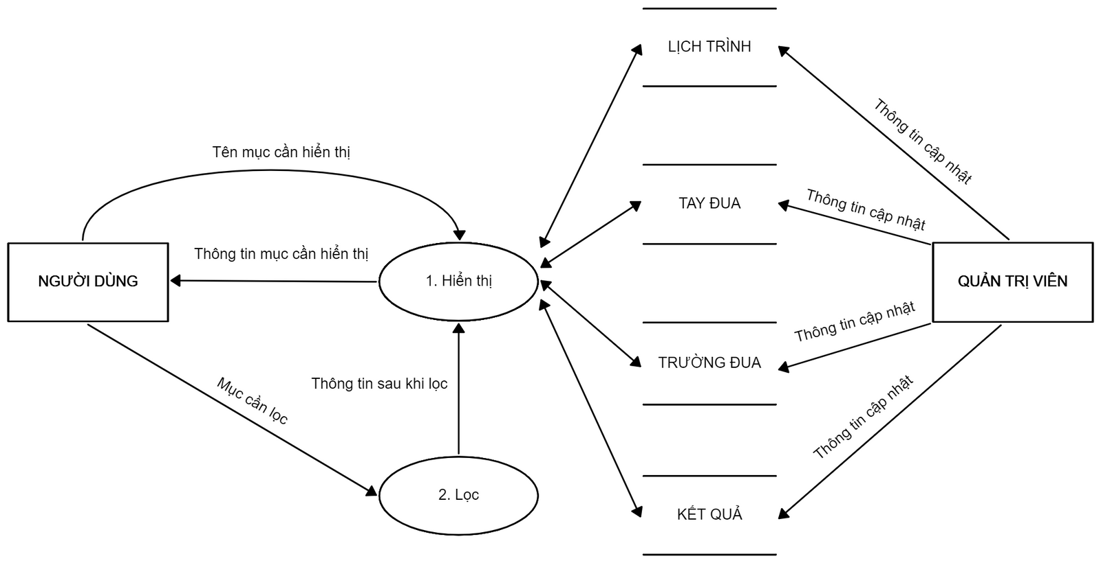
Biểu đồ BLD mức đỉnh

Slide 20
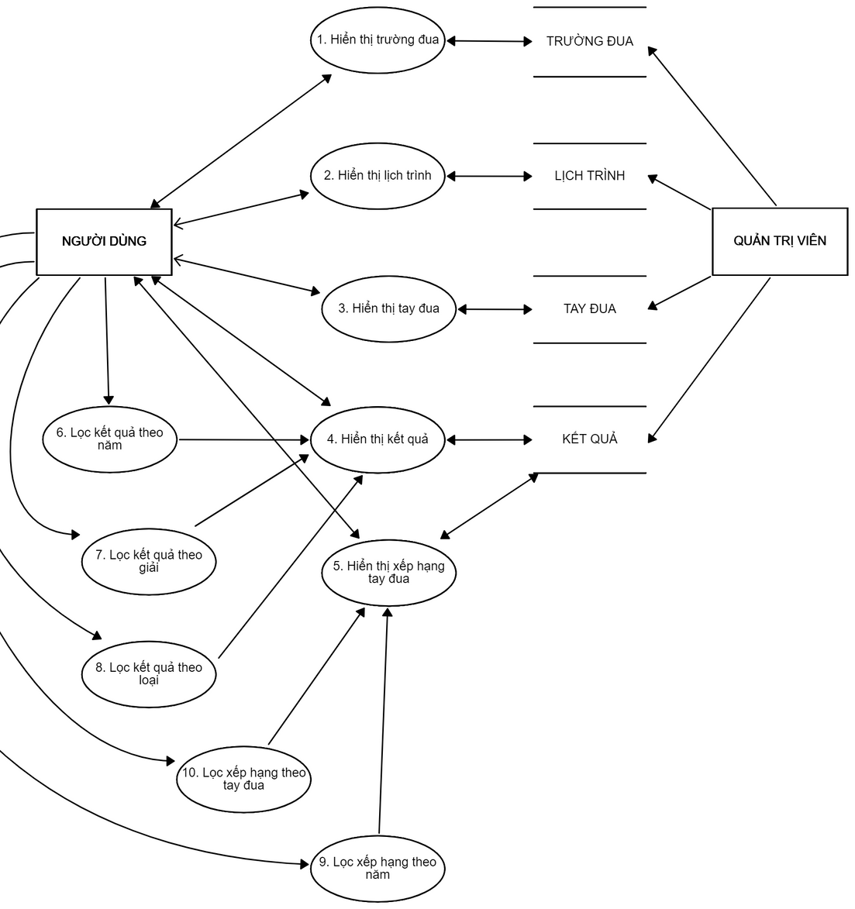
Biểu đồ BLD mức dưới đỉnh

Slide 21
3.
Triển khai thực nghiệm

Slide 22
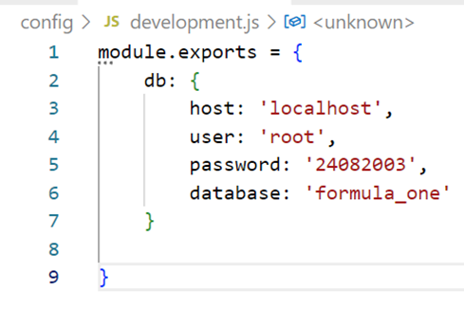
Cấu hình và chạy dự án
Trong thư mục config sẽ chứa các file cấu hình cơ sở dữ liệu. File default.js để lưu các cấu hình tài khoản mặc định, development.js để lưu cấu hình trong quá trình phát triển.
Cấu hình database sẽ được lưu dưới dạng json. Trong đó, db chứa các thông tin cần thiết trong việc cấu hình cơ sở dữ liệu, host là tên máy chủ, user là tên người dùng, password là mật khẩu, database là tên cơ sở dữ liệu cần kết nối. Thay đổi thông tin các mục trên để kết nối cơ sở dữ liệu.

Slide 23
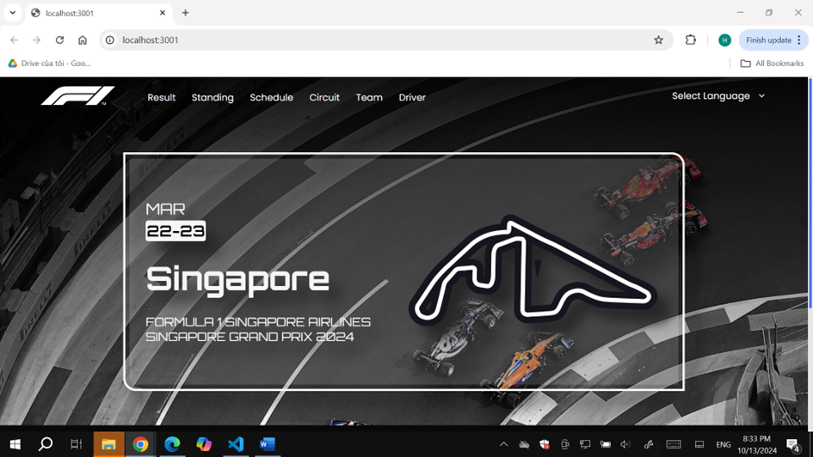
Giao diện trang chủ

Slide 24
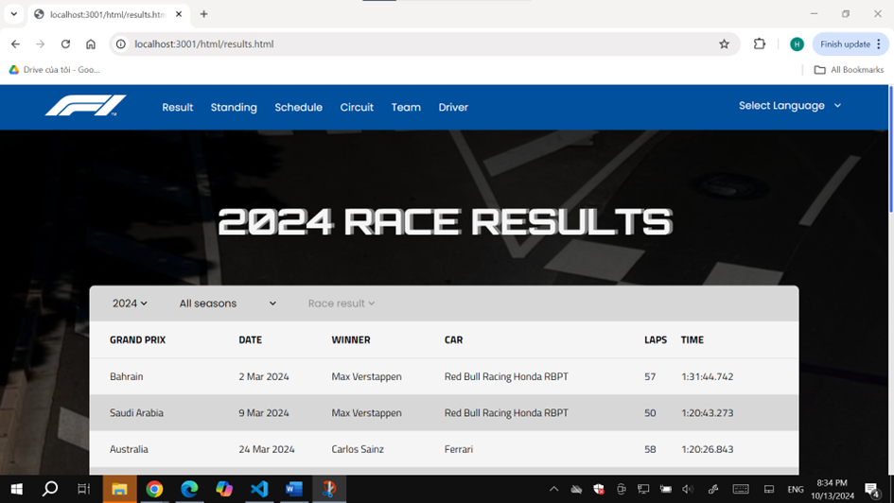
Giao diện hiển thị kết quả

Slide 25
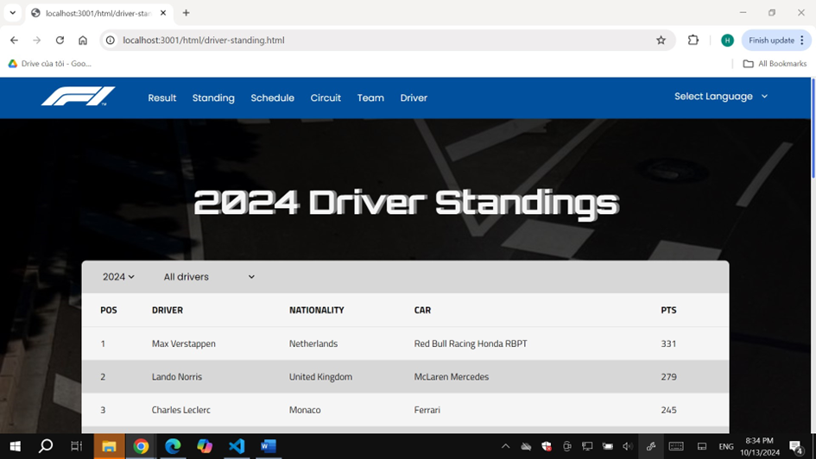
Giao diện hiển thị xếp hạng tay đua

Slide 26
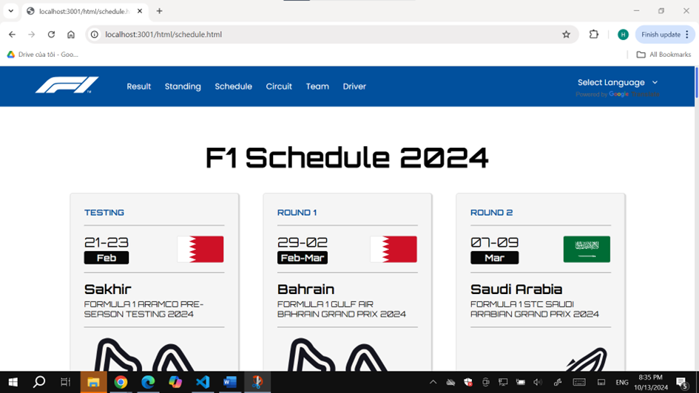
Giao diện hiển thị lịch trình

Slide 27
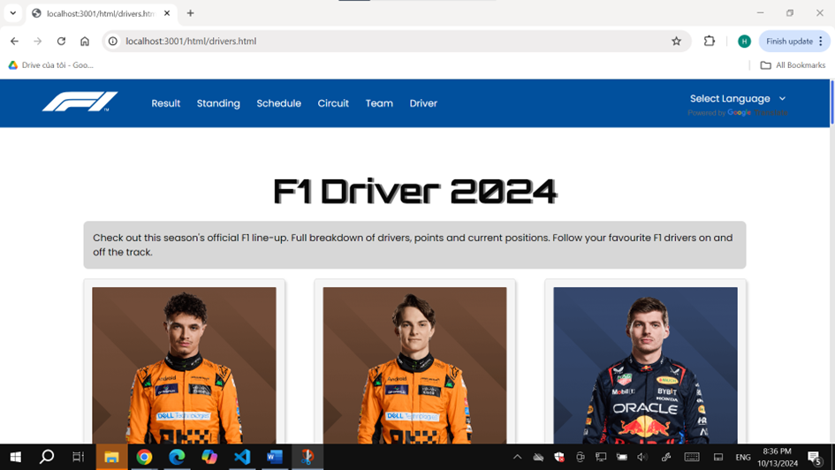
Giao diện hiển thị tay đua

Slide 28
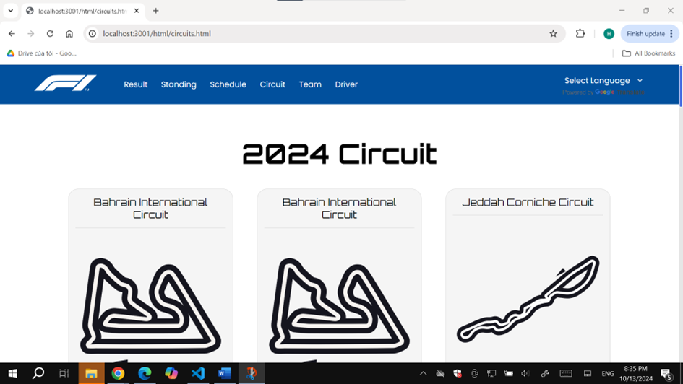
Giao diện hiển thị trường đua

Slide 29
Kết luận
Phần mềm có giao diện trực quan, hài hòa, dễ sử dụng, truy xuất nhanh chóng và đạt đủ các mục tiêu đề ra. Đồng thời, mã nguồn và cấu hình cũng dễ dàng cho việc bảo trì và nâng cấp. Tuy nhiên, phần mềm còn có một vài nhược điểm như có quá ít chức năng và chức năng chỉ tập trung xây dựng cho đối tượng người dùng cuối. Điều này khiến việc cập nhật, sửa đổi thông tin của đối tượng người quản trị sẽ có nhiều bất cập. Dữ liệu sử dụng hiển thị chưa đa dạng, mới chỉ có các dữ liệu trong năm 2024 và chưa có chức năng tự động cập nhật kết quả từ trang web www.formula1.com chính thức. Một số chỗ trong giao diện chưa thực sự hợp lý.
Về phương hướng phát triển, phần mềm dự định sẽ nâng cấp thêm giao diện, cải thiện hiệu suất. Ngoài ra còn thêm một số chức năng cập nhật dữ liệu cho người quản trị, thêm chức năng tìm kiếm, gửi email về thông tin mới cho người dùng. Cập nhật thêm các mục thông tin người dùng muốn xem.

Slide 30

Thank you!

